Slide 1


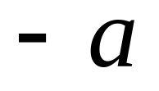
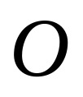
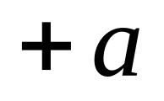
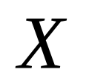
1. 电荷面密度分别为 +σ和 -σ的两块“无限大”均匀带电平行平面，处于与平面垂直的 X 轴上的 +a 和 -a 的位置上。设坐标原点 O 处电势为零。求空间的电势分布表示式并画出其曲线。

Slide 2
2. 两块面积为A的大平行导体板，相距为d，且有固定的电势值，分别为0与V伏，若把第三块同样大小的均匀带电薄板放置在现两板的正中央，此带电板所带电量为q，则此带电板的电势为多少？
(q+q₁)
-q₁
q₁
-(q+q₁)
C₂
C₁
q
V

Slide 3
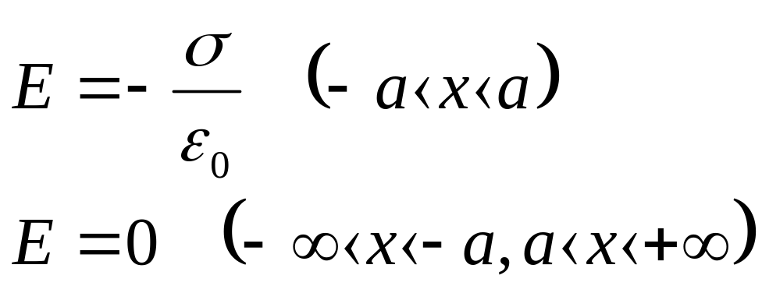
1. 电荷面密度分别为 +σ和 -σ的两块“无限大”均匀带电平行平面，处于与平面垂直的 X 轴上的 +a 和 -a 的位置上。设坐标原点 O 处电势为零。求空间的电势分布表示式并画出其曲线。
解：由高斯定理得场强分布

Slide 4
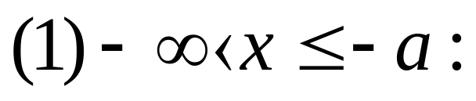
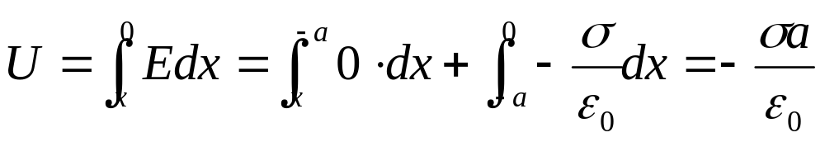
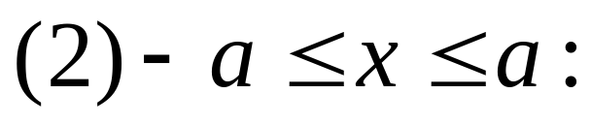
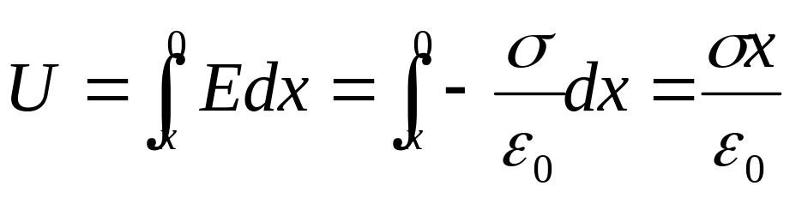
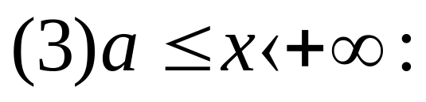
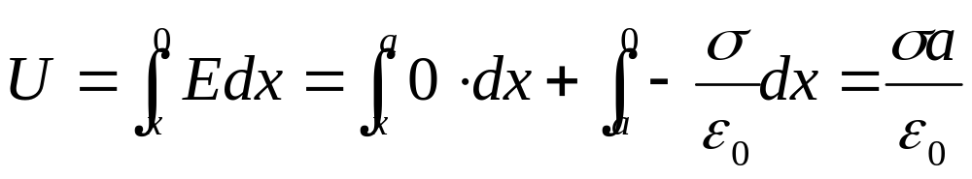

Slide 5
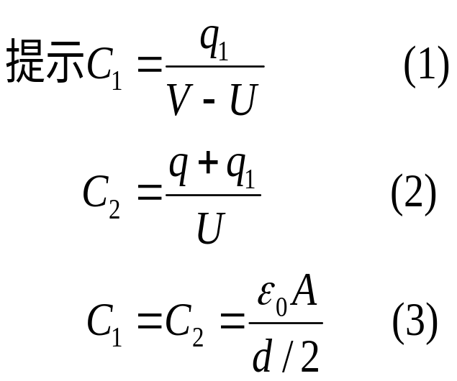
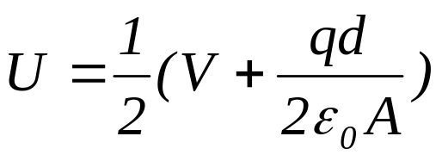
2.两块面积为A的大平行导体板，相距为d，且有固定的电势值，分别为0与V伏，若把第三块同样大小的均匀带电薄板放置在现两板的正中央，此带电板所带电量为q。则此带电板的电势为多少？
分析1：设带电板的电势为U， q=0 时，U＝？
分析2：第三块电板的厚度对U 有影响吗？
(q+q₁)
-q₁
q₁
-(q+q₁)
C₂
C₁
q
q
V
V

